Slide 1
P86-4 判断下列命题是否为真
a)如果A∈B及B⊆C，则A∈C。
真。
c)如果A ⊆ B及B∈C，则A∈C。
假。例如，A={a}, B={a,b},C={{a,b}}
e)如果A∈B及B⊆C，则A∉C。
假。例如，A={a},B={{a},b},C={{a}}
第五次作业
<number> of 12

Slide 2
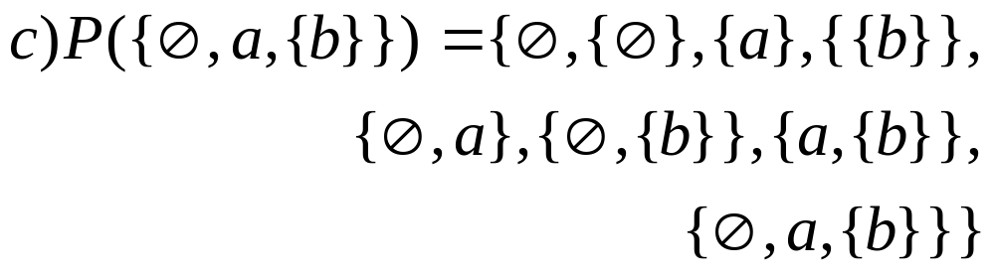
P86-6 确定下列集合的幂集
第五次作业
<number> of 12

Slide 3
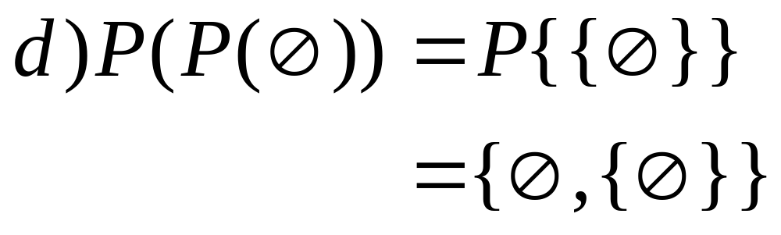
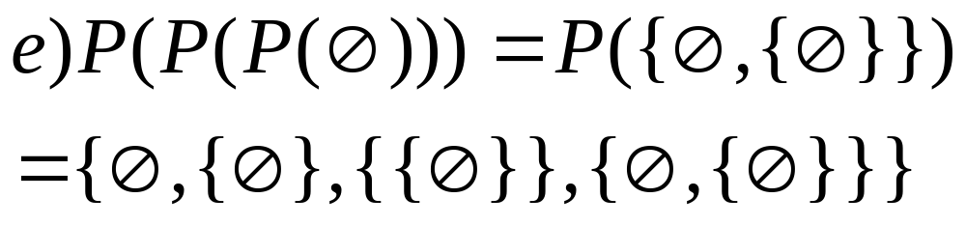
P86-6 确定下列集合的幂集
第五次作业
<number> of 12

Slide 4
P87-10
B₁₇=B₀₀₀₁₀₀₀₁={a₄,a₈}
B₃₁=B₀₀₀₁₁₁₁₁={a₄,a₅,a₆,a₇,a₈}
{a₂,a₆,a₇}=B₀₁₀₀₀₁₁₀ =B₇₀
{a₁,a₆,a₈}=B₁₀₀₀₀₀₀₁ =B₁₂₉
第五次作业
<number> of 12

Slide 5
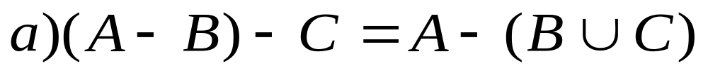
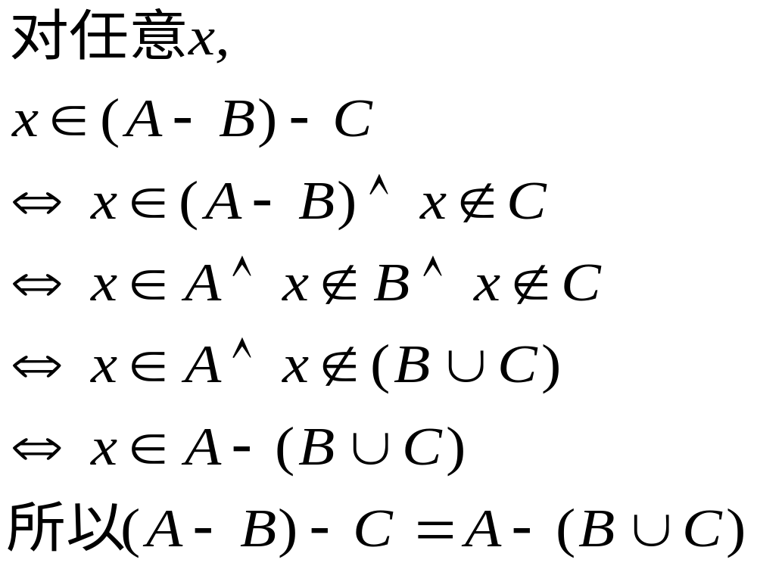
P95-5 证明
证明：
第五次作业
<number> of 12

Slide 6
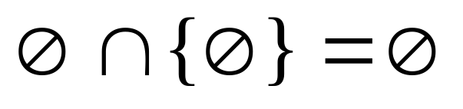
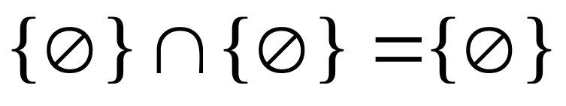
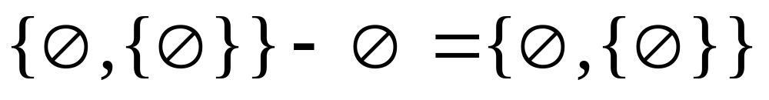
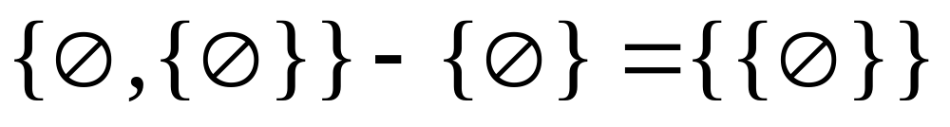
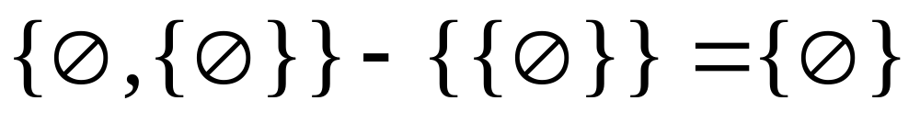
P95-6 确定以下各式
第五次作业
<number> of 12

Slide 7
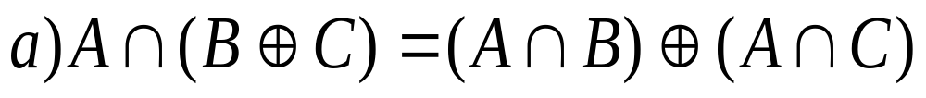
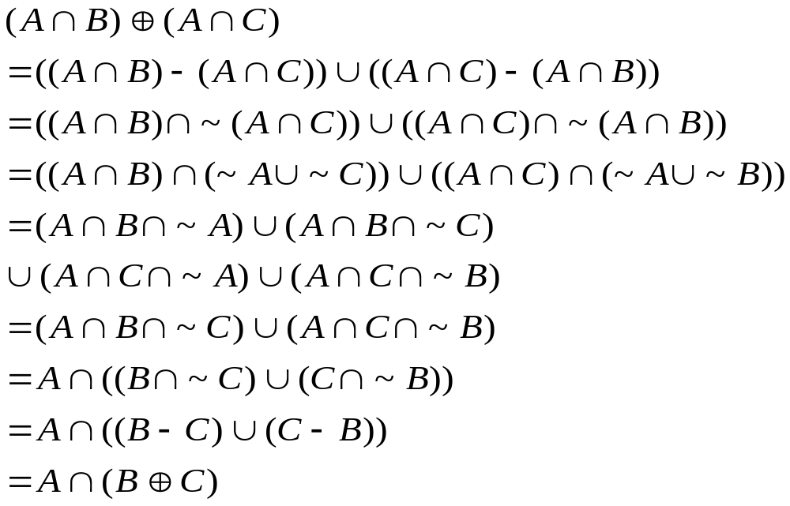
P95-11
第五次作业
<number> of 12

Slide 8
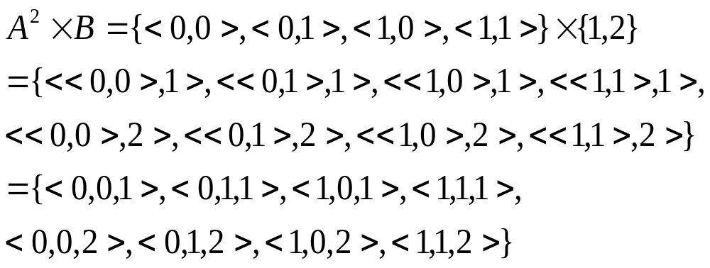
P104-1
设A={0,1},B={1,2},确定下面集合：
第五次作业
<number> of 12

Slide 9
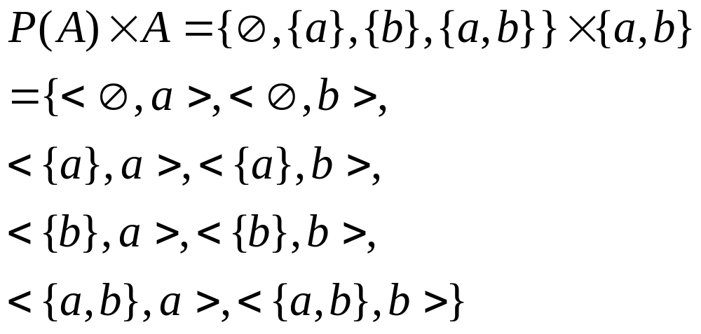
P105-2
设A={a,b},构成集合P(A) × A
第五次作业
<number> of 12

Slide 10
P110-5 试给出如下关系的关系图
0
4
1
3
2
第五次作业
<number> of 12

Slide 11
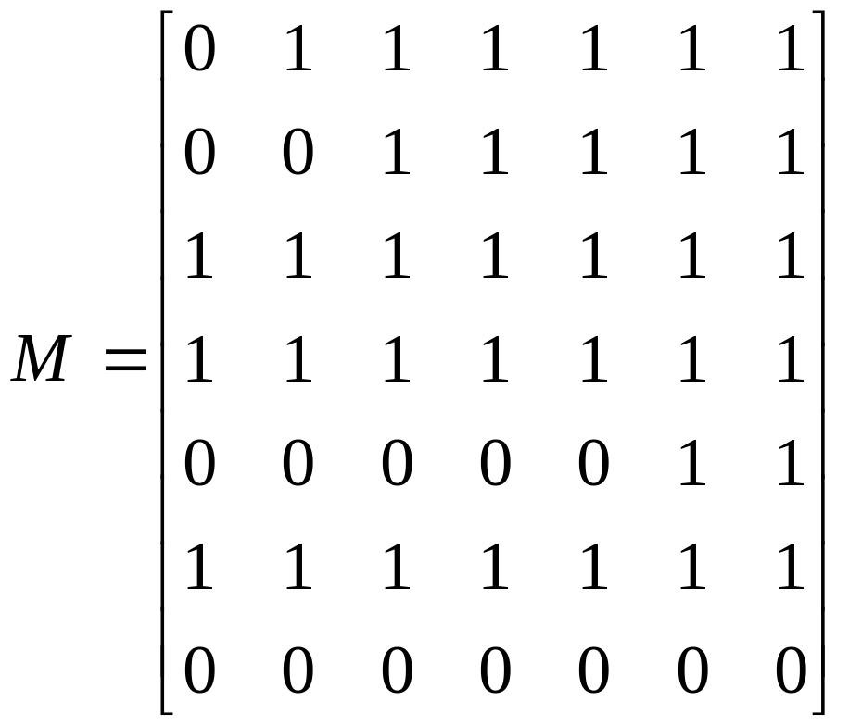
P110-6
对{0,1,2,3,4,5,6}上的二元关系，
{<x,y>|x<y∨ x是质数}
第五次作业
<number> of 12

Slide 12
P110-7
已知P={<1,2>,<2,4>,<3,3>}
Q={<1,3>,<2,4>,<4,2>}，则：
P∪Q={<1,2>,<2,4>,<3,3>, <1,3>, <4,2>}
P∩Q={<2,4>}
dom P={1,2,3}, dom Q ={1,2,4}
ran P={2,3,4}, ran Q={2,3,4}
dom P∩Q={2}, ran P∩Q={4}
第五次作业
<number> of 12

Slide 13
P113-1判断关系的性质
已知集合A={1,2,3}上的五个关系：
R={<1,1>,<1,2>,<1,3>,<3,3>}
S={<1,1>,<1,2>,<2,1>,<2,2>,<3,3>}
T={<1,1>,<1,2>,<2,2>,<2,3>}
∅ =空关系
AA=全域关系
反对称、传递
自反、对称、传递
反对称
反自反、对称、反对称、传递
自反、对称、传递
第五次作业
<number> of 12

Slide 14
P113-4
如果关系R和S是自反的，对称的和可传递的，证明R∩S亦是自反、对称和可传递的。
证明：设R和S是自反的，对称的和可传递的
1）对任意x∈X，有<x,x>∈R和<x,x>∈S，所以<x,x>∈R∩S, 即R∩S在X上是自反的。
2)对任意<x,y>∈R∩S，有<x,y>∈R∧<x,y>∈S，因为R和S是对称的，故必有<y,x>∈R∧<y,x>∈S。即<y,x>∈R∩S,即R∩S在X上是对称的。
3）对任意<x,y>∈R∩S∧<y,z>∈R∩S，则有
<x,y>∈R ∧ <x,y>∈S ∧ <y,z>∈R ∧ <y,z>∈S，因为R和S都是传递的，所以<x,z>∈R ,<x,z>∈S,即<x,z>∈R∩S，所以R∩S在X上是传递的。
第五次作业
<number> of 12

Slide 15
P119-3
设S为X上的关系，证明若S是自反的和传递的，则S◦S=S，其逆为真吗？
证明：首先证明S◦S⊆S。因为若<x,z> ∈ S◦S，则存在某个y ∈ X，使得<x,y> ∈ S,且<y,z>∈ S。因为S是X上的传递关系，所以<x,z> ∈ S, 所以S◦S⊆S。
然后证明S ⊆ S◦S。令<x,y> ∈ S,因为S是自反的，所以有<x,x> ∈ S，因此有<x,y> ∈ S◦S，即S ⊆ S◦S。
所以S◦S=S。
但是其逆不真。例如：X={1,2,3},S={<1,2>,<2,2>,<1,1>}, S◦S=S，但是S不是自反的。
第五次作业
<number> of 12

Slide 16
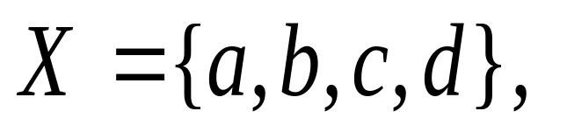
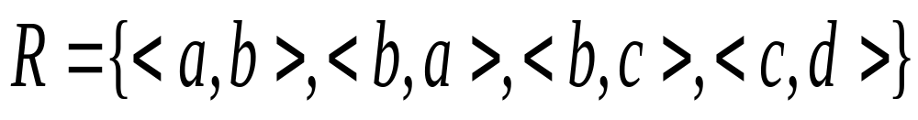
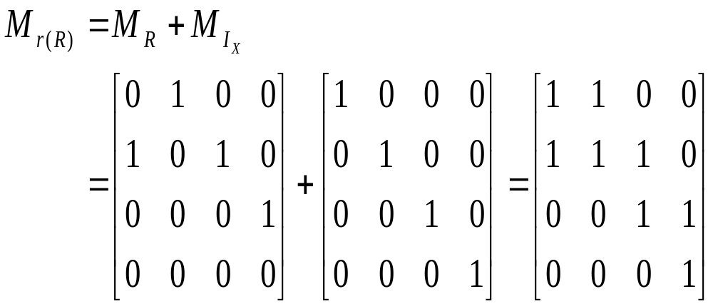





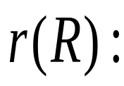




P127-2a)用矩阵运算和作图方法求出R的自反闭包、对称闭包和传递闭包。
解：
自反闭包
第五次作业
<number> of 12

Slide 17
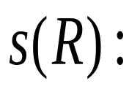
P127-2a)用矩阵运算和作图方法求出R的自反闭包、对称闭包和传递闭包。
解：
对称闭包
第五次作业
<number> of 12

Slide 18
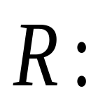




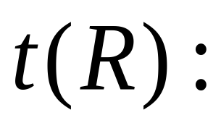

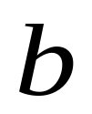

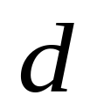
P127-2a)用矩阵运算和作图方法求出R的自反闭包、对称闭包和传递闭包。
解：
传递闭包

Slide 19
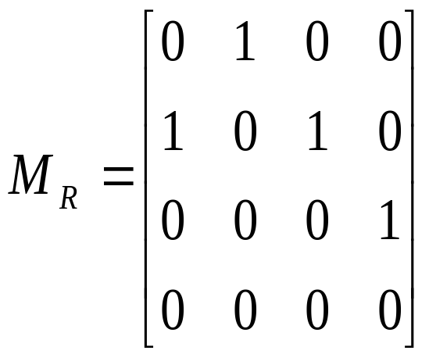
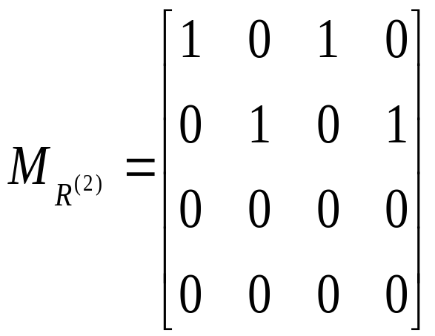
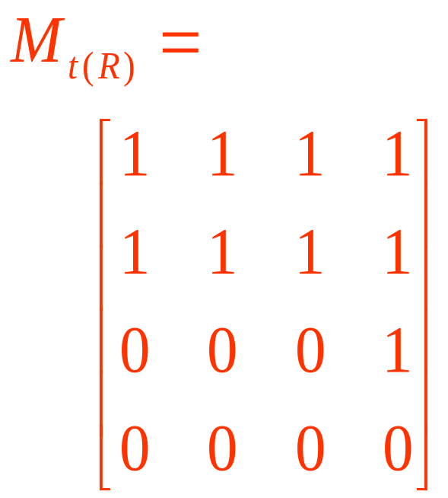
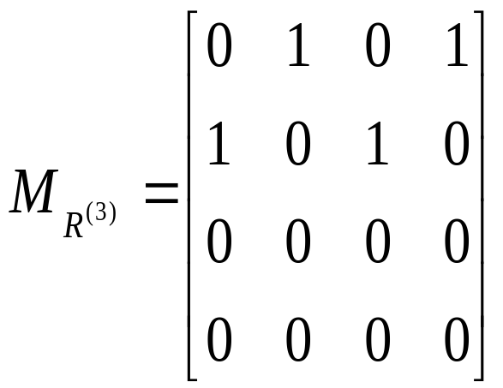

传递闭包
第五次作业
<number> of 12

Slide 20
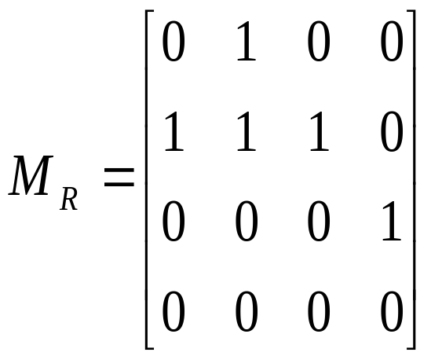
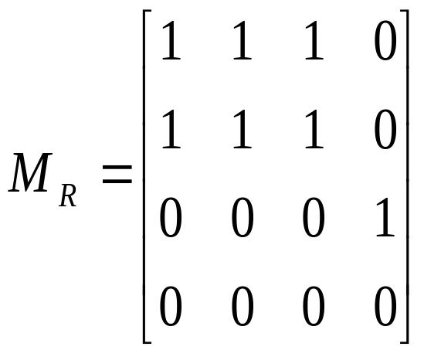
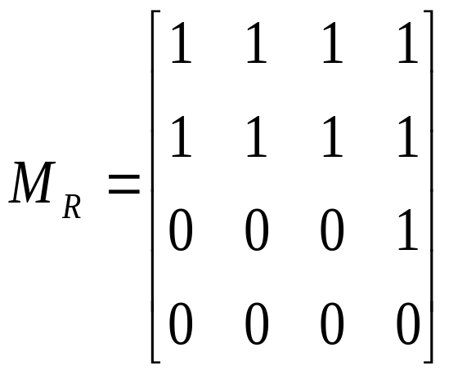
P127-2b)用Warshall算法求传递闭包。
i=1,j=2
i=2,j=1,2
i=3,j=1,2
i=4,j=1,2,3
第五次作业
<number> of 12

Slide 21
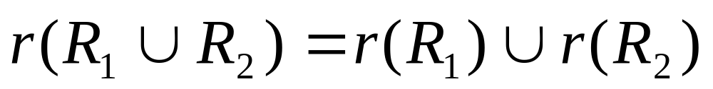
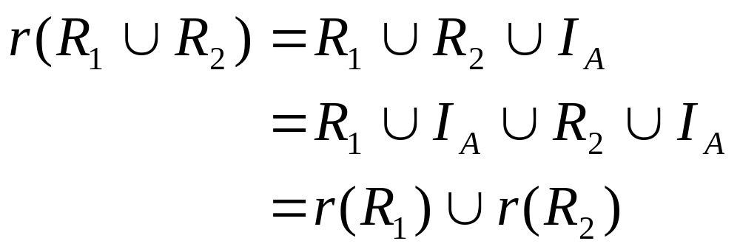
设R1和R2是A上的关系，证明：
证明：
第五次作业
<number> of 12

